Slide 1




МЕРЫ ПОДДЕРЖКИ МАЛОГО И СРЕДНЕГО БИЗНЕСА В РЕСПУБЛИКЕ ТАТАРСТАН

Slide 2




МЕРЫ ПОДДЕРЖКИ ЦЕНТРА МИКРОФИНАНСИРОВАНИЯ
МИКРОФИНАНСОВЫЙ ПРОДУКТ
«Поддержка СВО»
Подать заявку:
на Цифровой платформе МСП.РФ
Для всех субъектов МСП Республики Татарстан, направивших на момент подачи заявки на микрозаем на военную службу по контракту одного и более военнообязанных работников или индивидуальный предприниматель, вернувшийся с военной службы в зоне СВО или гражданин, зарегистрированный в качестве индивидуального предпринимателя, после возвращения с военной службы в зоне СВО.
Получить консультацию:
8 (843) 524-90-90
от 300 тысяч
до 5 млн рублей
СУММА
СРОК
от 3 до 36 месяцев
СТАВКА
1% годовых
ОБЕСПЕЧЕНИЕ
Без залога (под поручительство Гарантийного Фонда РТ и физ. лица, либо юридического лица, либо ИП).
Или только залог

Slide 3



МЕРЫ ПОДДЕРЖКИ ЦЕНТРА МИКРОФИНАНСИРОВАНИЯ
МИКРОФИНАНСОВЫЙ ПРОДУКТ
«Приоритетный»
субъекты МСП, отвечающие хотя бы одному из требований:
а) основным видом является деятельность, входящая в раздел С «Обрабатывающие производства», раздел J «Деятельность в области информации и связи», раздел I «Деятельность гостиниц и предприятий общественного питания» общероссийского классификатора видов экономической деятельности ОК 029-2014 (КДЕС Ред. 2);
б) имеющие действующие договоры аренды по объектам недвижимости из Перечней регионального и муниципального имущества, предназначенного для предоставления на льготных условиях;
в) заключившие с Министерством экономики Республики Татарстан соглашение об осуществлении деятельности на территории индустриальных (промышленных) парков;
г) имеющий в 2023 и/или в 2024 году действующий экспортный контракт с подтвержденной отгрузкой;
д) состоят в реестре малых технологических компаний в соответствии с Федеральным законом от 04.08.2023 № 478-ФЗ;
е) реализующие приоритетные проекты, в соответствии с основным кодом общероссийского классификатора видов экономической деятельности ОК 029-2014 (КДЕС Ред. 2) установленные нормативным актом Минэкономразвития России, под залог интеллектуальной собственности.
Подать заявку:
на Цифровой платформе МСП.РФ
Получить консультацию:
8 (843) 524-90-90
от 300 тысяч
до 5 млн рублей
СУММА
СРОК
от 3 до 36 месяцев
СТАВКА
9,5 % годовых

Slide 4
МЕРЫ ПОДДЕРЖКИ ЦЕНТРА МИКРОФИНАНСИРОВАНИЯ
Подать заявку
1. на Цифровой платформе МСП.РФ
МИКРОФИНАНСОВЫЙ ПРОДУКТ
«СОДЕЙСТВИЕ»
Подать заявку:
на Цифровой платформе МСП.РФ
СМСП, основной вид деятельности, которых входит в один из разделов:
- B «Добыча полезных ископаемых»;
- D «Обеспечение электрической энергией, газом и паром; кондиционирование воздуха»;
- E «Водоснабжение; водоотведение, организация сбора и утилизации отходов, деятельность по ликвидации загрязнений»;
- F «Строительство»;
- H «Транспортировка и хранение»;
- L «Деятельность по операциям с недвижимым имуществом»;
- M «Деятельность профессиональная, научная и техническая»;
- Q «Деятельность в области здравоохранения и социальных услуг»;
- R «Деятельность в области культуры, спорта, организации досуга и развлечений»;
- S «Предоставление прочих видов услуг»
общероссийского классификатора видов экономической деятельности ОК 029-2014 (КДЕС Ред. 2).
Получить консультацию:
8(843)222-90-62 (244, 249, 236)
Получить консультацию:
8 (843) 524-90-90
от 300 тысяч
до 5 млн рублей
СУММА
СРОК
от 3 до 36 месяцев
От ½ ключевой ставки Банка России до ключевой ставки Банка России + 5% годовых
СТАВКА

Slide 5
МЕРЫ ПОДДЕРЖКИ ЦЕНТРА МИКРОФИНАНСИРОВАНИЯ
Подать заявку
1. на Цифровой платформе МСП.РФ
ФИНАНСОВЫЙ ПРОДУКТ
«Полезная модель»
Получить консультацию:
8(843)222-90-62 (244, 249, 236)
Подать заявку:
на Цифровой платформе МСП.РФ
Получить консультацию:
8 (843) 524-90-90
Для субъектов МСП Республики Татарстан, реализующих приоритетные проекты.
Под залог интеллектуальной собственности
от 6 млн рублей
до 15 млн рублей
СУММА
СРОК
от 37 до 48 месяцев
СТАВКА
7% годовых

Slide 6
МЕРЫ ПОДДЕРЖКИ ЦЕНТРА МИКРОФИНАНСИРОВАНИЯ
Партнерское финансирование
«Мурабаха-Содействие»
Получить консультацию:
8(843)222-90-62 (244, 249, 236)
Получить консультацию:
8(843)222-90-62 (244, 249, 236)
Подать заявку:
на Цифровой платформе МСП.РФ
Субъектам МСП Республики Татарстан для приобретения оборудования, товаров, материалов, необходимых для осуществления предпринимательской деятельности
Получить консультацию:
8 (843) 524-90-90
от 300 тысяч
до 3 млн рублей
Стоимость товара
Диапазон выплат
от 24 до 36 месяцев
Торговая наценка
Для производственных предприятий – 4,5% годовых
Для торговых предприятий – ключевая ставка Банка России
Для иных предприятий – ½ ключевой ставки Банка России

Slide 7
МЕРЫ ПОДДЕРЖКИ ЦЕНТРА МИКРОФИНАНСИРОВАНИЯ
Получить консультацию:
8(843)222-90-62 (244, 249, 236)
Партнерское финансирование
«Иджара-Развитие производства»
Получить консультацию:
8(843)222-90-62 (244, 249, 236)
Подать заявку:
на Цифровой платформе МСП.РФ
Резидентам промышленных парков Республики Татарстан для приобретения оборудования
Получить консультацию:
8 (843) 524-90-90
от 1 млн
до 15 млн рублей
Стоимость оборудования
Диапазон выплат
до 60 месяцев
Стоимость переплаты
Сопоставима с затратами по финансовым продуктам со ставкой 5% годовых.

Slide 8
МЕРЫ ПОДДЕРЖКИ ЦЕНТРА «МОЙ БИЗНЕС» на условиях софинансирования
ДЛЯ КОГО:
Для субъектов МСП, отвечающих хотя бы одному из требований:
Экспортно ориентированные, которые в 2024 г. и/или в 2025 г. заключили экспортный контракт;
Имеющие статус малой технологической компании;
Резиденты индустриальных (промышленных) парков, зарегистрированные на территории Республики Татарстан, заключившие с Министерством экономики Республики Татарстан соглашение об осуществлении деятельности на территории индустриальных (промышленных) парков;
Основным видом является деятельность, входящая в раздел C «Обрабатывающие производства» или раздел J «Деятельность в области информации и связи» (исключительно коды «62.0 - Разработка компьютерного программного обеспечения, консультационные услуги в данной области и другие сопутствующие услуги» и «62.01 – Разработка компьютерного программного обеспечения») общероссийского классификатора видов экономической деятельности ОК 029-2014 (КДЕС Ред. 2)
СЕРТИФИКАЦИЯ ПРОДУКЦИИ
СОПРОВОЖДЕНИЕ ТОРГОВ
Услуга включает сертификацию товаров субъектов МСП (софинансирование до 70 %, но не более 500 000 руб.)
Услуга включает в себя помощь в подготовке заявок на торги любой сложности с гарантией допуска, сопровождение участников в рамках 44-ФЗ и 223-ФЗ, а также техническую поддержку и обучение
(софинансирование до 70 %, но не более 500 000 руб.)
Подача заявок на Цифровой платформе МСП.РФ с 03.03.2025

Slide 9
МЕРЫ ПОДДЕРЖКИ ЦЕНТРА «МОЙ БИЗНЕС» на условиях софинансирования
Для субъектов МСП, отвечающих хотя бы одному из требований:
Экспортно ориентированные, которые в 2024 г. и/или в 2025 г. заключили экспортный контракт;
Имеющие статус малой технологической компании;
Резиденты индустриальных (промышленных) парков, зарегистрированные на территории Республики Татарстан, заключившие с Министерством экономики Республики Татарстан соглашение об осуществлении деятельности на территории индустриальных (промышленных) парков;
Основным видом является деятельность, входящая в раздел C «Обрабатывающие производства» или раздел J «Деятельность в области информации и связи» (исключительно коды «62.0 - Разработка компьютерного программного обеспечения, консультационные услуги в данной области и другие сопутствующие услуги» и «62.01 – Разработка компьютерного программного обеспечения») общероссийского классификатора видов экономической деятельности ОК 029-2014 (КДЕС Ред. 2)
ОО
ИИ
ДЛЯ КОГО:
ПОВЫШЕНИЕ КВАЛИФИКАЦИИ СОТРУДНИКОВ
ОБУЧЕНИЕ ПО ОПЕРАЦИОННОЙ ЭФФЕКТИВНОСТИ
В рамках услуги финансируется обучение сотрудников субъекта МСП по программам повышения квалификации по направлениям, необходимым субъекту МСП для ведения деятельности
(софинансирование до 70%, но не более 300 000 руб.)
Курс, направленный на изучение методов и стратегий оптимизации бизнес-процессов и повышения эффективности производства
(софинансирование до 70%, но не более 300 000 руб.)
Подача заявок на Цифровой платформе МСП.РФ с 03.03.2025

Slide 10
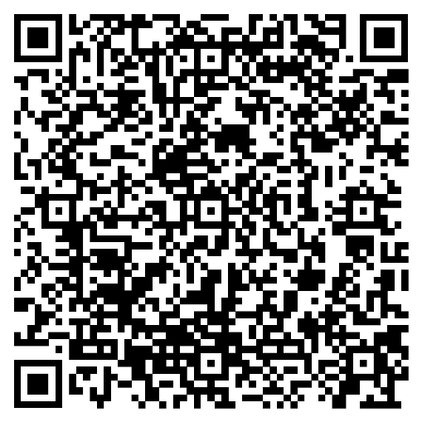
МЕРЫ ПОДДЕРЖКИ ЦЕНТРА «МОЙ БИЗНЕС» на условиях софинансирования
ДЛЯ КОГО:
Для субъектов МСП, отвечающих хотя бы одному из требований:
Экспортно ориентированные, которые в 2024 г. и/или в 2025 г. заключили экспортный контракт;
Имеющие статус малой технологической компании;
Резиденты индустриальных (промышленных) парков, зарегистрированные на территории Республики Татарстан, заключившие с Министерством экономики Республики Татарстан соглашение об осуществлении деятельности на территории индустриальных (промышленных) парков;
Основным видом является деятельность, входящая в раздел C «Обрабатывающие производства» или раздел J «Деятельность в области информации и связи» (исключительно коды «62.0 - Разработка компьютерного программного обеспечения, консультационные услуги в данной области и другие сопутствующие услуги» и «62.01 – Разработка компьютерного программного обеспечения») общероссийского классификатора видов экономической деятельности ОК 029-2014 (КДЕС Ред. 2)
УЧАСТИЕ В ВЫСТАВОЧНО-ЯРМАРОЧНЫХ МЕРОПРИЯТИЯХ НА ТЕРРИТОРИИ РФ
Услуга по участию в выставочно-ярмарочном мероприятии на территории Российской Федерации включает в себя:
оплату регистрационного сбора, аренду выставочной площади и оборудования
Сейчас мы формируем список выставок, в которых вы сможете принять участие.
Оставить заявку на интересующую вас выставку можно до 27 февраля, перейдя по данному QR-коду

Slide 11
НЕФИНАНСОВЫЕ МЕРЫ ПОДДЕРЖКИ ЦЕНТРА «МОЙ БИЗНЕС»
ДЛЯ КОГО:
Для субъектов МСП - победителей программы «Студенческий стартап», которые заключили договор с Фондом содействия инноваций в 2024 г. и/или 2025 г.
Для субъектов МСП, трудоустроивших участников СВО или субъектов МСП, вернувшихся из зон СВО и членов их семей, являющихся субъектами МСП
СМСП
РАЗРАБОТКА БИЗНЕС-ПЛАНА
РЕКЛАМА ПРОДУКЦИИ/УСЛУГ
Услуга включает в себя: - Анализ ниши; - Подготовку плана по этапам проекта; - Финансовые показатели
Услуга включает в себя на выбор:
создание фирменного стиля;
создание сайта;
настройку контекстной/таргетированной рекламы;
размещение рекламы в СМИ

Slide 12
ДЛЯ ЭКСПОРТНО ОРИЕНТИРОВАННЫХ ПРЕДПРИЯТИЙ
МЕРЫ ПОДДЕРЖКИ
МСП
и крупный бизнес
АНАЛИТИКА
МСП
АКСЕЛЕРАЦИЯ - ЭКСПОРТНЫЙ ФОРСАЖ
Отчеты по отрасли, по товару, по стране (бесплатно)
Барьеры и требования рынков (бесплатно)
О ввозных таможенных пошлинах и нетарифных мерах (сертификация, квоты, пошлины и т.д.), охране объектов интеллектуальной собственности
Учебные пособия
Теоретическая часть
Вводный модуль: «Введение в экспортную и проектную деятельность»;
Модуль 1: «Выбор рынка и поиск покупателей»;
Модуль 2: «Экспортный маркетинг»;
Модуль 3: «Формирование финансовых условий экспортной сделки»;
Модуль 4: «Реализация экспортной сделки»;
Модуль 5: «Переговоры и заключение контракта».
Практическая часть
подготовка вывода продукции предприятия на внешний рынок;
сопровождение переговорного процесса;
проработка логистики доставки груза и оформления таможенных документов;
рассмотрение особенностей валютного регулирования;
учет аспектов налогового законодательства.
МСП
и крупный бизнес
МСП
СЕМИНАРЫ
«Основы экспортной деятельности».
«Возможности онлайн экспорта».
«Логистика для экспортеров».
«Документационное сопровождение экспорта».
«Маркетинг как часть экспортного проекта».
«Эффективная деловая коммуникация для экспортеров».
«Финансовые инструменты экспорта».
«Налоги в экспортной деятельности».
«Правовые аспекты экспорта».
«Таможенное регулирование экспорта».

Slide 13
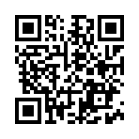
МЕРЫ ПОДДЕРЖКИ
ДЛЯ ЭКСПОРТНО ОРИЕНТИРОВАННЫХ ПРЕДПРИЯТИЙ
МСП
и крупный бизнес
МСП
УЧАСТИЕ В МЕЖДУНАРОДНЫХ ВЫСТАВКАХ ЦПЭ
УЧАСТИЕ В МЕЖДУНАРОДНЫХ ВЫСТАВКАХ И БИЗНЕС-МИССИЯХ РЭЦ
MIMS Automobility Moscow, Москва (Россия), 12.05.-15.05.2025
Russia Halal Expo, Казань (Россия), 15.05.-17.05.2025
SIAL Shanghai, Шанхай (Китай), 19.05.-21.05.2025
30-я Юбилейная Международная Выставка «Нефть и Газ Каспия», Баку (Азербайджан), 03.06.-05.06.2025
31-я Казахстанская Международная Строительная и интерьерная выставка, Алматы (Казахстан), 03.09.-05.09.2025
27-я Центрально-Азиатская Международная выставка «Пищевая промышленность», Алматы (Казахстан), 12.11.-14.11.2025
34-я международная выставка «Медицинская техника, изделия медицинского назначения и расходные материалы», Москва (Россия), 08.12.-11.12.2025
VietFood & Beverage 2025, Вьетнам, 07.08.2025 - 09.08.2025 (прием заявок - до 09.04.2025)
World Food Istanbul 2025, Турция, 02.09.2025 - 05.09.2025 (прием заявок - до 05.05.2025)
WETEX 2025, ОАЭ, 30.09.2025 – 02.10.2025 (прием заявок - до 02.06.2025)
GITEX 2025, ОАЭ, 13.10.2025 - 17.10.2025 (прием заявок - до 15.06.2025)
KazAgro 2025, Казахстан, 22.10.2025 - 24.10.2025 (прием заявок - до 24.06.2025)
Форум «Сделано в России» 2025, Россия, 01.10.2025 - 31.10.2025
Adipec 2025, ОАЭ, 03.11.2025 – 06.11.2025 (прием заявок - до 06.07.2025)
China International Import Expo 2025, Китай, 05.11.2025 - 10.11.2025 (прием заявок - до 04.07.2025)
Предварительный список.
Возможны корректировки.

Slide 14
МЕРЫ ПОДДЕРЖКИ
ДЛЯ ЭКСПОРТНО ОРИЕНТИРОВАННЫХ ПРЕДПРИЯТИЙ
МСП + крупный бизнес
МСП
и крупный бизнес
ПОИСК ПОКУПАТЕЛЯ
МСП
МСП
поиск и подбор иностранного покупателя
сопровождение переговорного процесса
формирование/актуализация коммерческого предложения
перевод презентационных материалов на иностранный язык
Страны поиска ЦПЭ: по запросу
МАРКЕТИНОГОВЫЕ/ПАТЕНТНЫЕ ИССЛЕДОВАНИЯ
Индивидуальные маркетинговые исследования
Индивидуальные патентные исследования
до 80% затрат,
но не более 300 тыс. руб. на МСП
Страны поиска АО РЭЦ (16 стран): Азербайджан, Армения, Белоруссия, Вьетнам, Египет, Индия, Иран, Казахстан, Киргизия, Китай, ОАЭ, Саудовская Аравия, Таджикистан, Таиланд, Турция, Узбекистан
МСП
МСП
СОПРОВОЖДЕНИЕ
ЭКСПОРТНОГО КОНТРАКТА
МСП
СЕРТИФИКАЦИЯ/ОФОМЛЕНИЕ ПРАВ НА
РЕЗУЛЬТАТЫ ИНТЕЛЛЕКТУАЛЬНОЙ ДЕТЕЛЬНОСТИ
Подготовка проекта/ правовая экспертиза контракта
консультирование по вопросам налогообложения и валютного регулирования;
перевод текста экспортного контракта на язык иностранного покупателя
Стандартизация, сертификация, разрешения
Оформление прав на результаты интеллектуальной деятельности и приравненные к ним средства индивидуализации
до 80%/ до 70% затрат,
но не более 1 млн. руб. на МСП

Slide 15
МЕРЫ ПОДДЕРЖКИ
ДЛЯ ЭКСПОРТНО ОРИЕНТИРОВАННЫХ ПРЕДПРИЯТИЙ
СОФИНАНСИРОВАНИЕ
ТРАНСПОРТИРОВКИ
МСП
МСП
и крупный бизнес
Предстоящие затраты
Организация и осуществление транспортировки, погрузочно-разгрузочных работ, перегрузки с одного транспорта на другой, сортировки, консолидации, разукрупнения, маркировки, паллетирования, переупаковки на территории Российской Федерации
до 50% затрат, но не более 1 млн. руб. на МСП
РАЗМЕЩЕНИЕ
В ПАВИЛЬОНАХ АПК
Основные преимущества при размещении: бесплатная инфраструктура павильонов (площади, оборудование, содержание павильона, стендов и иного оборудования);
продвижение и маркетинговая поддержка павильонов со стороны РЭЦ;
поиск потенциальных покупателей продукции со стороны РЭЦ;
помощь в проведении промо-акций со стороны РЭЦ в рамках павильона.
МСП
и крупный бизнес
КОМПЕНСАЦИЯ
ЗАТРАТ НА ТРАНСПОРТИРОВКУ
АПК: От 25% до 100% фактических понесенных затрат при ее транспортировке до конечного покупателя
Старт приема заявок с 27.02.2025 – 15.08.2025
ПРОМПРОДУКЦИЯ: До 60% фактически понесённых затрат, но не более 11% стоимости продукции
ЛПК: До 60% затрат на поставку промышленной продукции ЛПК (до 30% произведенной в СФО и ДФО)
Старт приема заявок с 28.02.2025 – 24.03.2025
Страны: Китай, Вьетнам, ОАЭ, Египет, Саудовская Аравия, Турция.

Slide 16
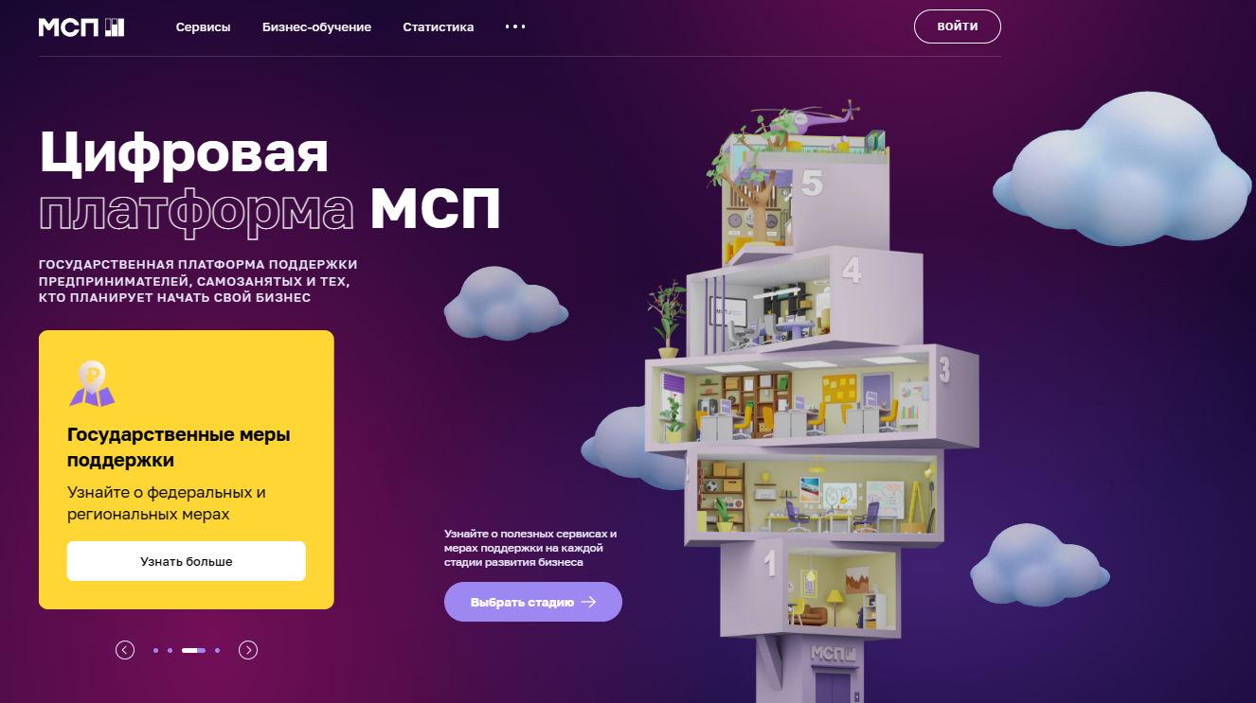

Slide 17
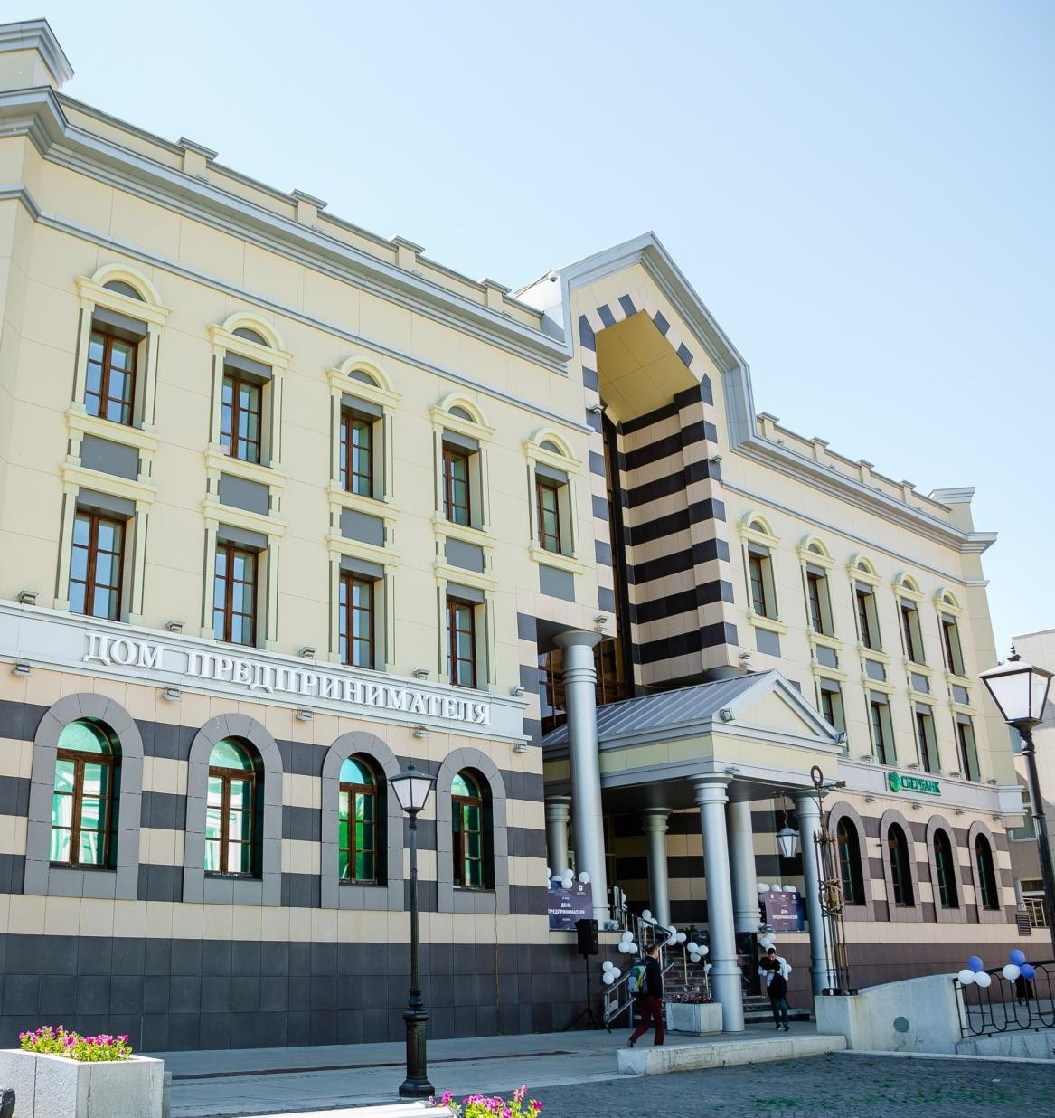
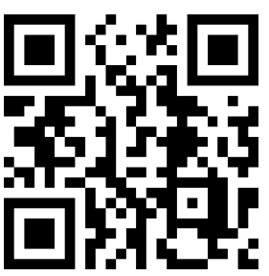
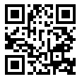




Телеграм-канал
Мой бизнес | Республика Татарстан
Сообщество ВКонтакте
Мой бизнес | Республика Татарстан
+7 (843) 524 90 90 FPPRT.RU|МСП.РФ||МОИ СУБСИДИИ
INFO@FPPRT.RU КАЗАНЬ, УЛ. ПЕТЕРБУРГСКАЯ 28
FPPRT.RU

